Slide 1
医疗互助活动办理流程
2023年7月

Slide 2
1.活动简介
目录
2.申请材料
3.申报流程
4.补助计算

Slide 3
1.活动简介

Slide 4
目的意义
《2023年安徽省教科文卫体系统在职职工医疗互助活动实施办法》
职工医疗互助活动是解决职工因病致困问题，减轻职工医疗负担的互助普惠活动。
非盈利性是医疗互助活动与商业保险的最大区别。
省教科文卫体工会补助20元/人.年。省教科文卫体工会确保活动资金专款专用。当期结余结转下期滚动使用，不足部分由省教科文卫体工会全额补贴。

Slide 5
参加范围和对象
1、参加医疗互助活动的范围为：工会组织关系隶属于省教科文卫体工会的基层工会。未缴或欠缴工会经费的基层工会原则上不列入参加范围。
2、参加医疗互助活动的对象为：已加入所在单位工会组织成为工会会员的在职职工。
1.未加入工会成为工会会员的职工不能参加；
2.退休及退休后返聘回单位工作的职工不能参加；
3.法定延迟退休的职工可以参加。

Slide 6
活动期限
本期职工医疗互助活动期限为2023年1月1日至2023年12月31日。
2023年1月1日后因病住院的都可以补报。
（以实际出院日期为准）

Slide 7
补助的类型和标准
（1）住院护理补助。
（2）住院医疗费用中符合医保政策范围内个人自付部分的补助。
在有效期内退休、调动的，补助权益延续到期满为止，补助申请由报名的基层工会负责办理。
举例：张三参加了今年活动，6月30日办理了退休手续。假使他7月15日因病住院，因7月15日仍属于本期职工医疗互助活动期限范围，他这种情况仍可申请医疗互助补助。

Slide 8
住院护理补助
经定点医院确诊患病并住院治疗的，每天补助30元，一个互助活动周期内累计最高补助60天。住院当天记入住院天数中，出院当天不记入住院天数中。
举例：
1.入院日期2月1日，出院日期2月5日：则住院天数为1、2、3、4四天；5日不记入。应补助4天*30元/天=120元；
2.入院日期2月1日，出院日期4月20日：住院天数为78天，累计超过60天，按照60天计算。应补助60天*30元/天=1800元；
注意：60天为累计天数，如同一职工在本期活动期限内多次住院的，每次住院天数累计计算，超过60天则按照60天计算。

Slide 9
住院医疗费用中符合医保政策范围内个人自付部分补助
互助活动周期内，工会会员在医保定点医院住院，发生符合医保基金支付范围的住院医疗费用，按照“职工基本医疗保险参保人员住院结算单”目录范围内个人自付金额，按以下比例分段累计核算补助费用：

Slide 10
（1）10000元（含）以下的部分，补助25%;
（2）10000元—50000元（含）的部分，补助35%；
（3）50000元—100000元（含）的部分，补助40%；
（4）100000元以上的部分，补助45%；
（5）在非定点医院住院、医保目录外、门诊就医及工伤、生育、职业病等医疗费用，不计入个人自付范围，不享受本办法规定的补助；
（6）因意外造成伤害应由第三方责任人承担的医疗费用，不计入个人自付范围，不享受本办法规定的补助。一个互助活动期内补助金的申请不受次数限制，累计补助总额不超过5万元（含住院护理补助）。职工跨年度住院的，按各年度分开核算补助。

Slide 11
举例：张三7月15日因病住院，除去医保报销外个人支付总额15000元，其中医保不予报销的费用（超限价费用、自费费用等）2000元。那么符合补助范围的费用为15000-2000=13000元。
13000元分成两部分，其中：
在10000元（含）以下的部分为10000元；在10000元—50000元（含）的部分为3000元；
根据公式，可得出医保范围内个人自付住院医疗费用补助为：
10000*0.25+3000*0.35=3550元。

Slide 12
不予补助情形
凡有以下情形之一的，不给予补助，已发放的补助予以追回：
（1）通过伪造、篡改病历文书以及其他各种欺骗、作弊行为或者开具虚假证明的；
（2）在定点医院挂床，但实际并未住院的；
（3）因违法违纪行为导致住院的；
（4）醉酒、自伤或自残的；
（5）一般性健康检查、疗养、特别护理、康复性治疗、物理治疗、心理治疗的医疗
行为；
（6）整容、美容、矫形、外科整形手术、变性手术、预防性手术以及因此而引起的
并发症；
（7）省教科文卫体工会认定不宜补助的其他情形。
包含前面提及的两类情况：在非定点医院住院、医保目录外、门诊就医及工伤、生育、
职业病等医疗费用，不计入个人自付范围，不享受本办法规定的补助；
因意外造成伤害应由第三方责任人承担的医疗费用，不计入个人自付范围，不享受本
办法规定的补助。

Slide 13
补助的申请和发放
职工本人向所在单位工会提出补助申请并提供申请材料，由单位工会每月集中统一申报，各单位工会经办人务必将所有申请材料纸质版和电子版交至校工会

Slide 14
2.申请材料

Slide 15
申请材料
（1）填写《安徽省教科文卫体系统在职职工医疗互助活动住院护理和个人自付住院医疗费用补助申请表》；
（2）职工基本医疗保险参保人员住院结算单（使用加盖医院印章的复印件）；
（3）职工本人身份证复印件、银行卡复印件，复印在同一张A4纸上；
以上材料由职工本人提供，所在单位工会初审

Slide 16
强调事项
1.住院医保结算单为核心申报材料，为核算补助的主要依据，将作为会计凭证归档。
2.请务必提供住院医保结算单电子扫描件。

Slide 17
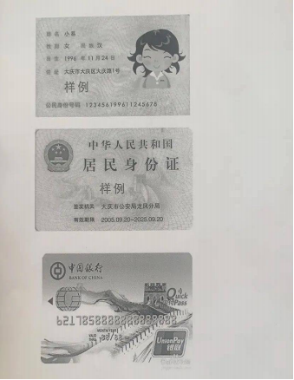
身份证、银行卡复印件正反面复印在同一张A4纸（节约纸张）
职工可以备注：仅用于申报在职职工医疗补助。
必须为申请职工本人的身份证、银行卡复印件。特殊情况另议。
为何要求提供：多次出现因职工填写的银行卡信息和户名信息错误，导致给职工网银转账医疗互助补助金不成功被退回的情况。
身份证、银行卡复印件（示意图）

Slide 18
3.申报流程

Slide 19
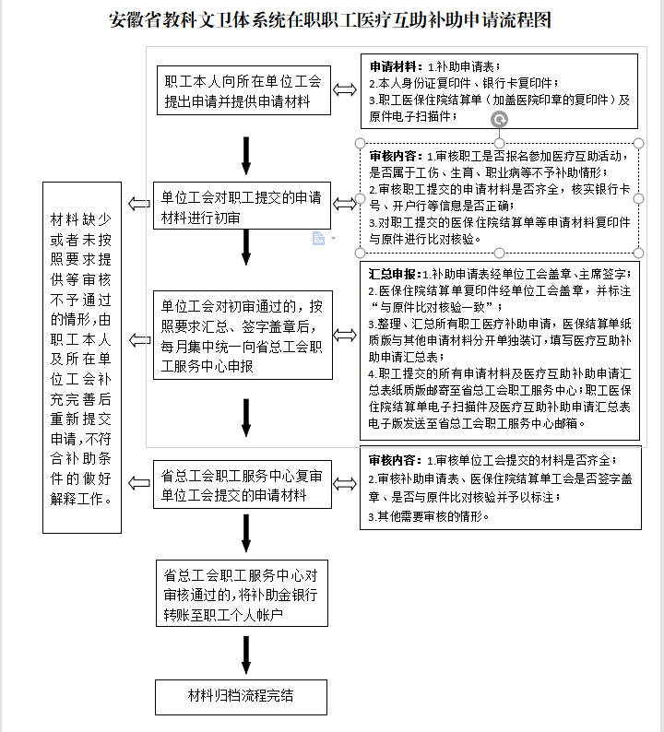
单位工会审核哪些内容，如何汇总申报可参考左侧流程图
再次强调：
1 .职工提交不属于范围的其他材料（如发票原件等）请务必当场退回给本人；
2 .职工提交的材料不全请当场说明要求其补充完善后再申报；
3 .发票不能代替医保结算单。二者不是一码事，缺少医保单请务必要求其补全。
医保结算单在职工办理出院时即可要求结算窗口打印，如丢失后可以提醒职工去医院补办。

Slide 20
4.补助计算

Slide 21
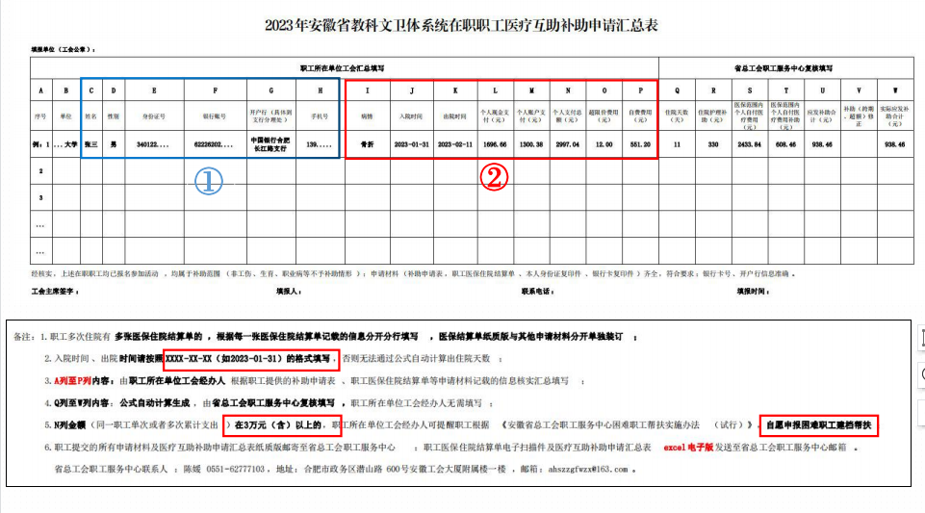

Slide 22
①内信息可从职工提交的补助申请表上找到。
②内信息可从职工提交的住院医保结算单上找到。
所在单位工会经办同志要做的是：
1.从申请表和住院结算单上找到需要的信息；
2.整理、汇总所有职工医疗补助申请；
3.将信息填到医疗互助补助申请汇总表excel表格里。
医疗互助补助申请汇总表EXCEL电子版和职工医保住院结算单电子扫描件发送至校工会。

Slide 23
说明
医疗费用发生额=基金支付总额+个人负担总金额
个人负担总金额=个人现金支出+个人账户支出
医保范围内个人自付医疗费用=个人负担总金额-超限价费用-自费费用
（仅适用本活动，不考虑起付线（即门槛费）和部分自付（即乙类自付部分）

Slide 24
存在问题
从各单位工会上报材料情况来看，总体运行良好，但还存在诸多问题，如
①职工申请材料缺少；②申请材料内容字迹模糊、无法识别；
③申请材料未经工会核实后盖章、标注；④部分单位申报过少等。
1.职工申请材料缺少
申请材料：《补助申请表》、《住院医保结算单》、职工本人身份证、银行卡复印件
以上材料缺一不可，不全的现场退回补齐后申报。不属于范围的其他材料（如发票原件等）
请务必当场退回给本人。请经办人员初审时仔细检查，特别是检查是否有医保结算单。

Slide 25
谢 谢！

